Slide 1
ΡΟΔΟΣ
Αξιοθέατα Ιστορικά Μνημεία Αρχαιολογικοί Χώροι

Slide 2
Κάστρο Ιπποτών: Το παλάτι του Μεγάλου Μαγίστρου

Slide 3
Ιαματικά Λουτρά : Πηγές Καλλιθέας

Slide 4
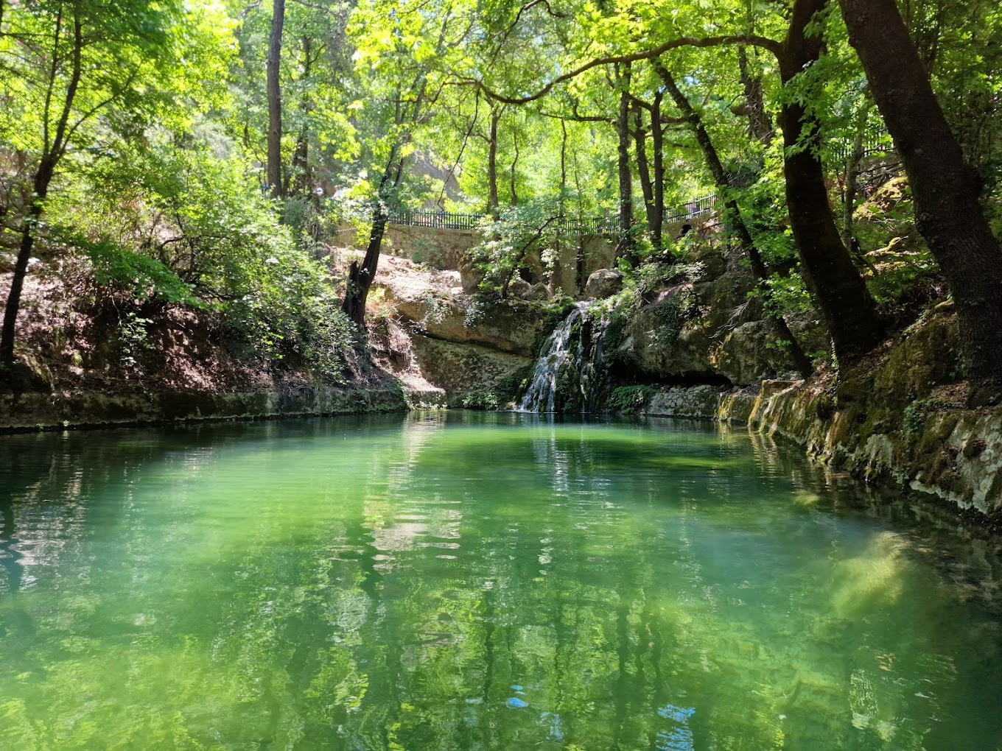
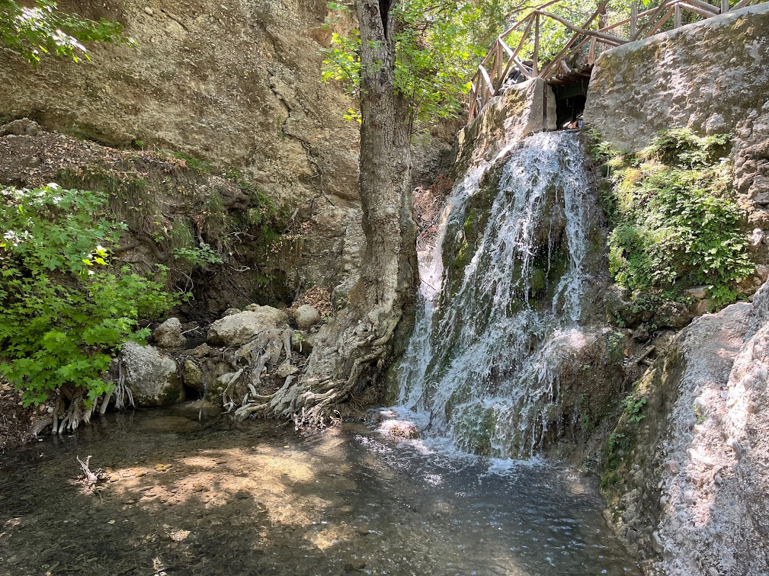
Κοιλάδα Πεταλούδων

Slide 5
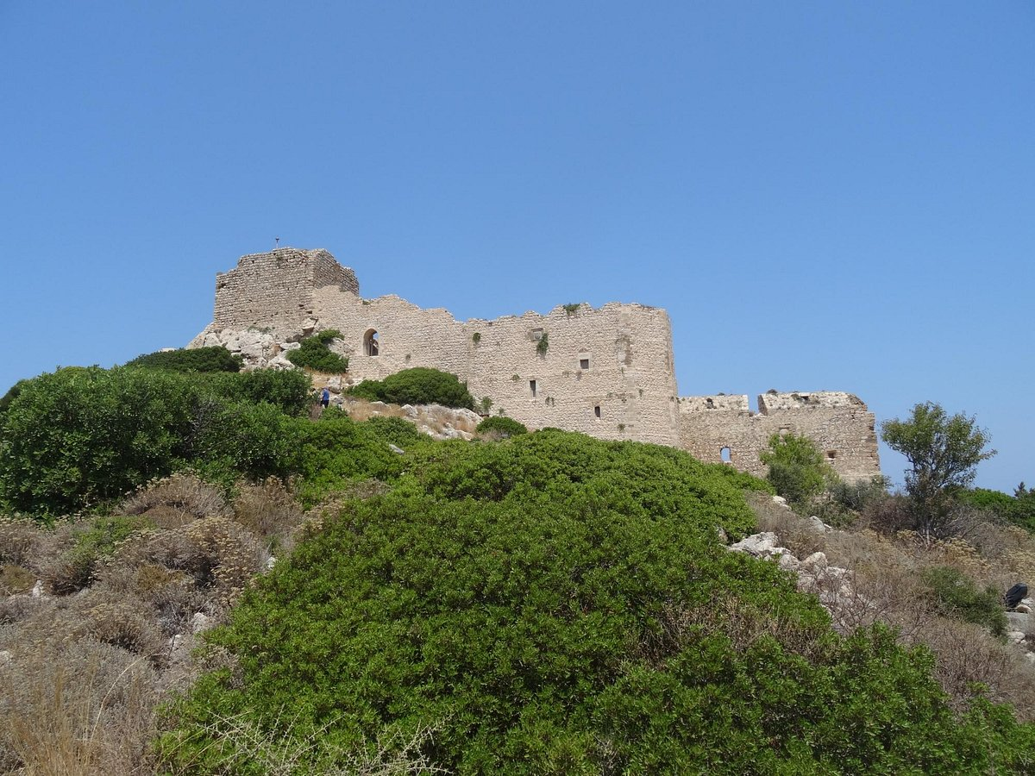
Μεσαιωνικό Κάστρο Κρητηνίας-Κάστελλος

Slide 6
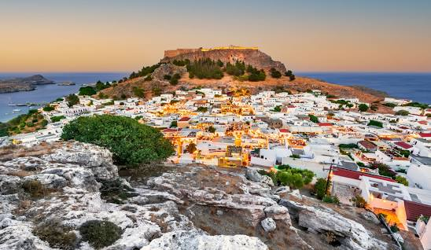
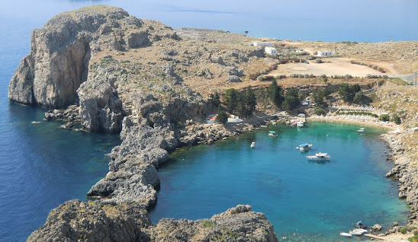
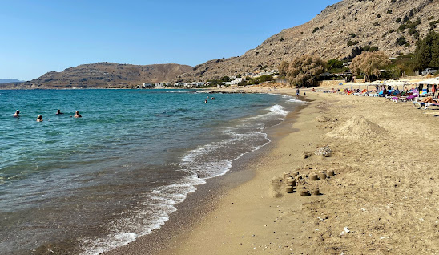
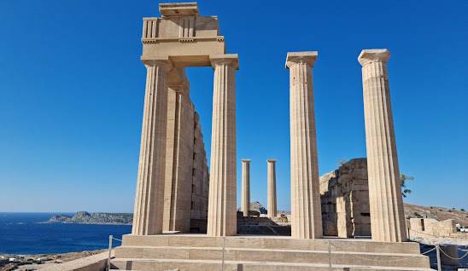
Παλαιός Οικισμός Λίνδου

Slide 7
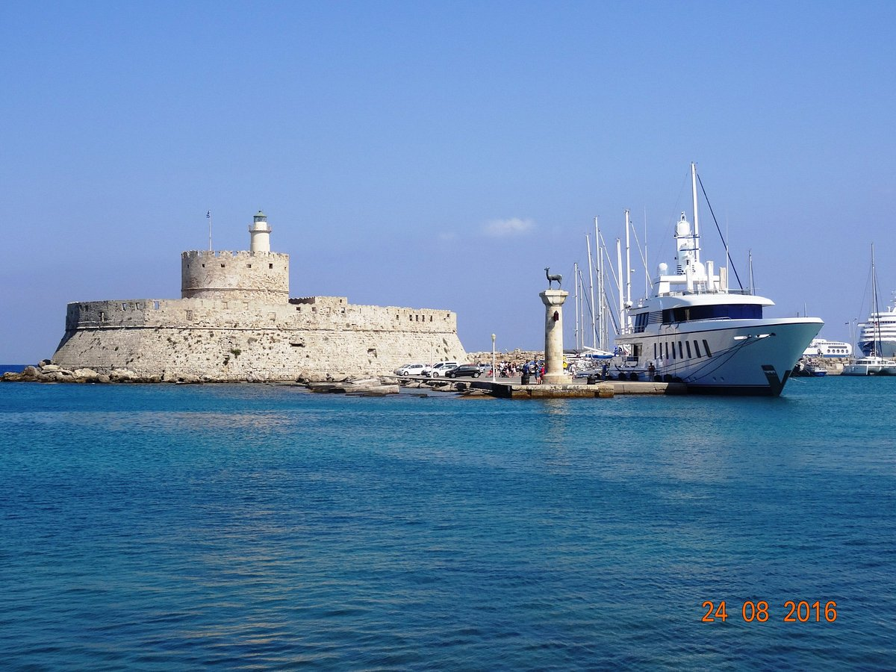
Παλαιά Πόλη Ρόδου – Λιμάνι (Μανδράκι)

Slide 8
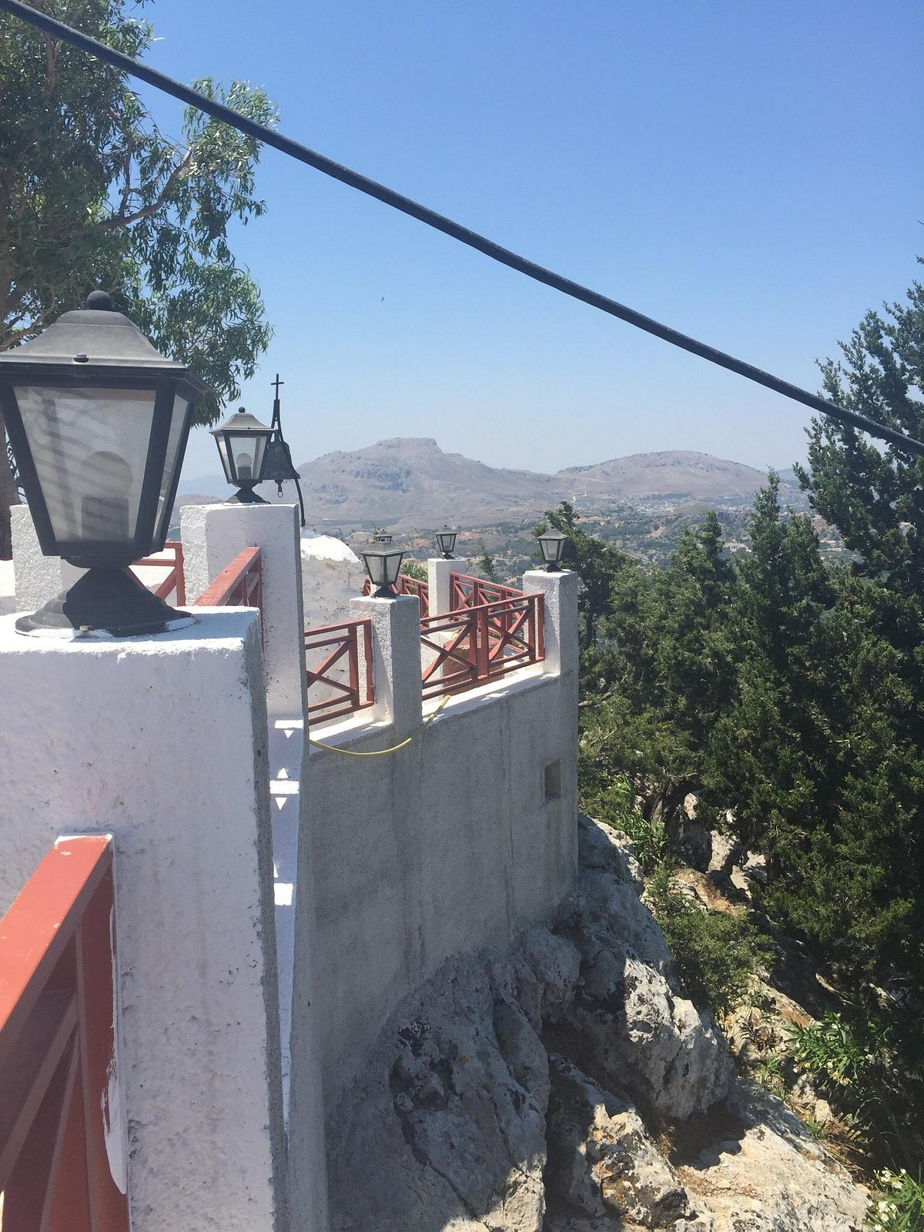
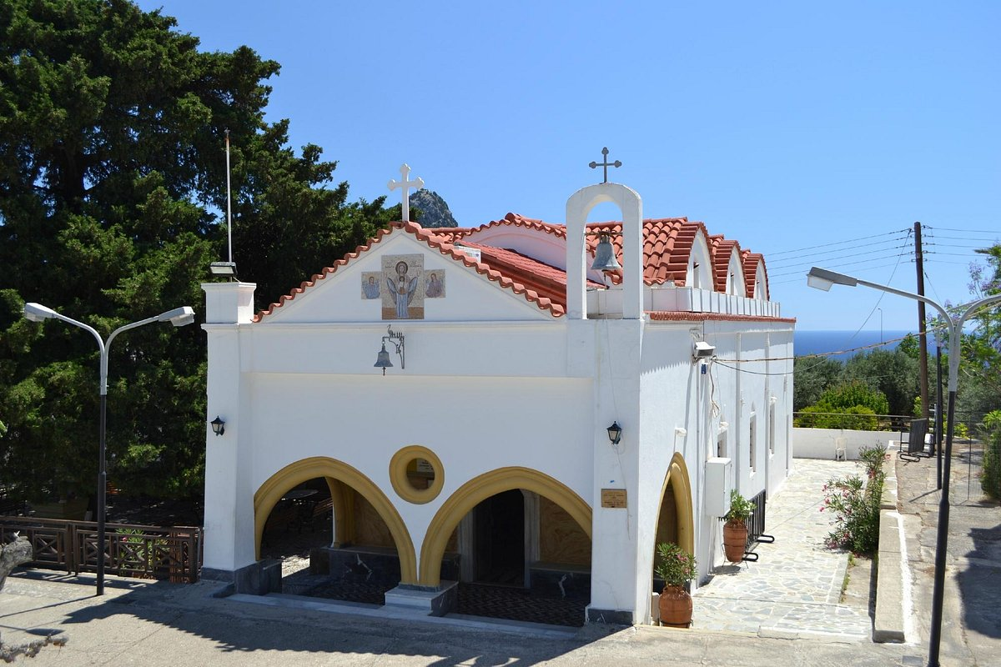
Μονή Παναγίας Τσαμπίκας

Slide 9
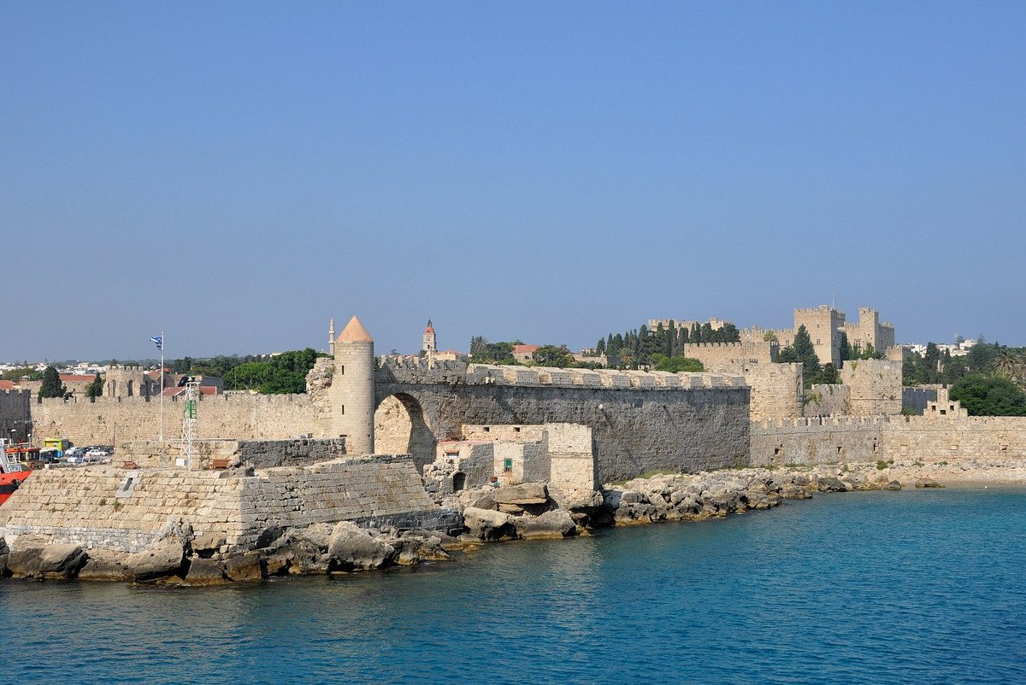
Πύργος Γαλλίας

Slide 10
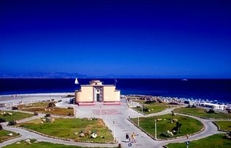
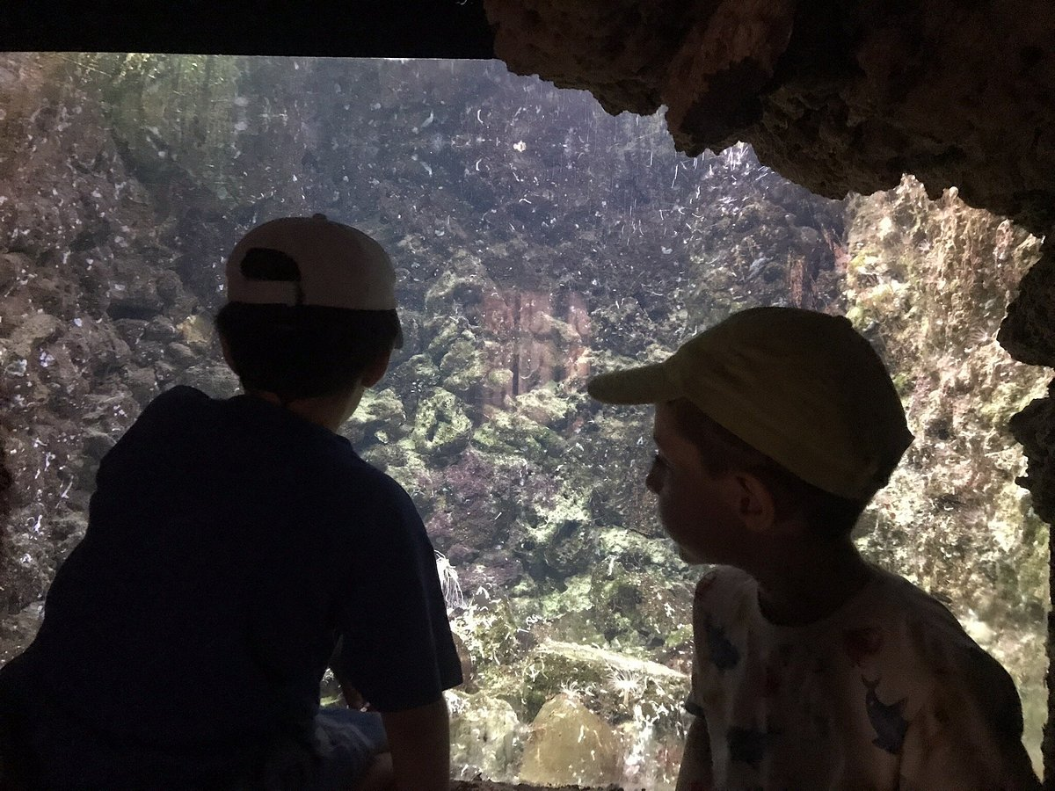
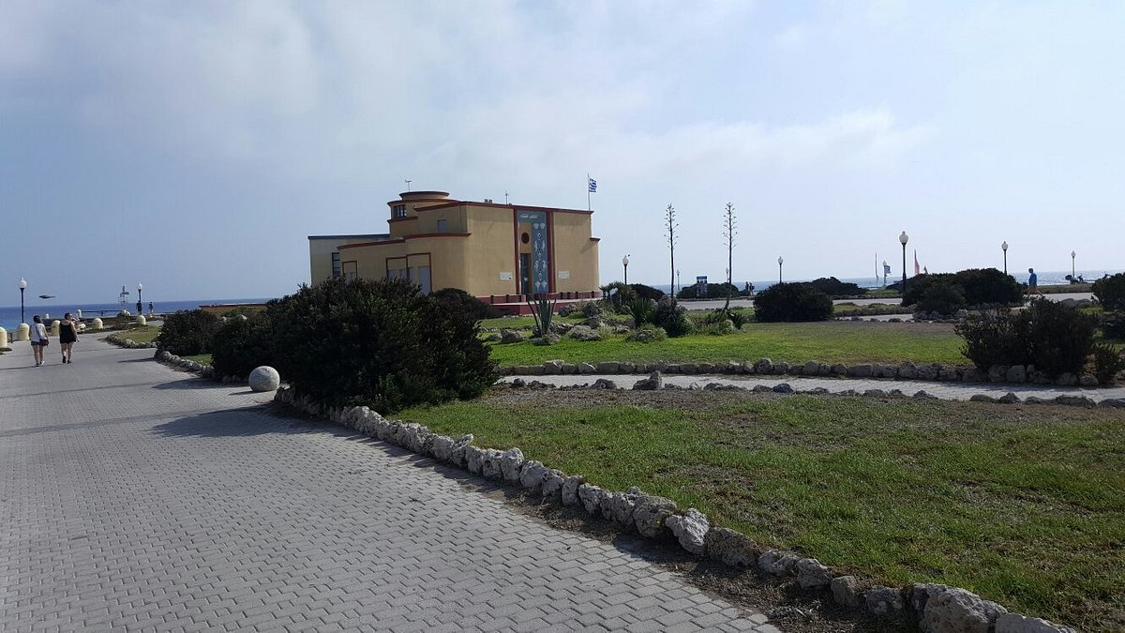
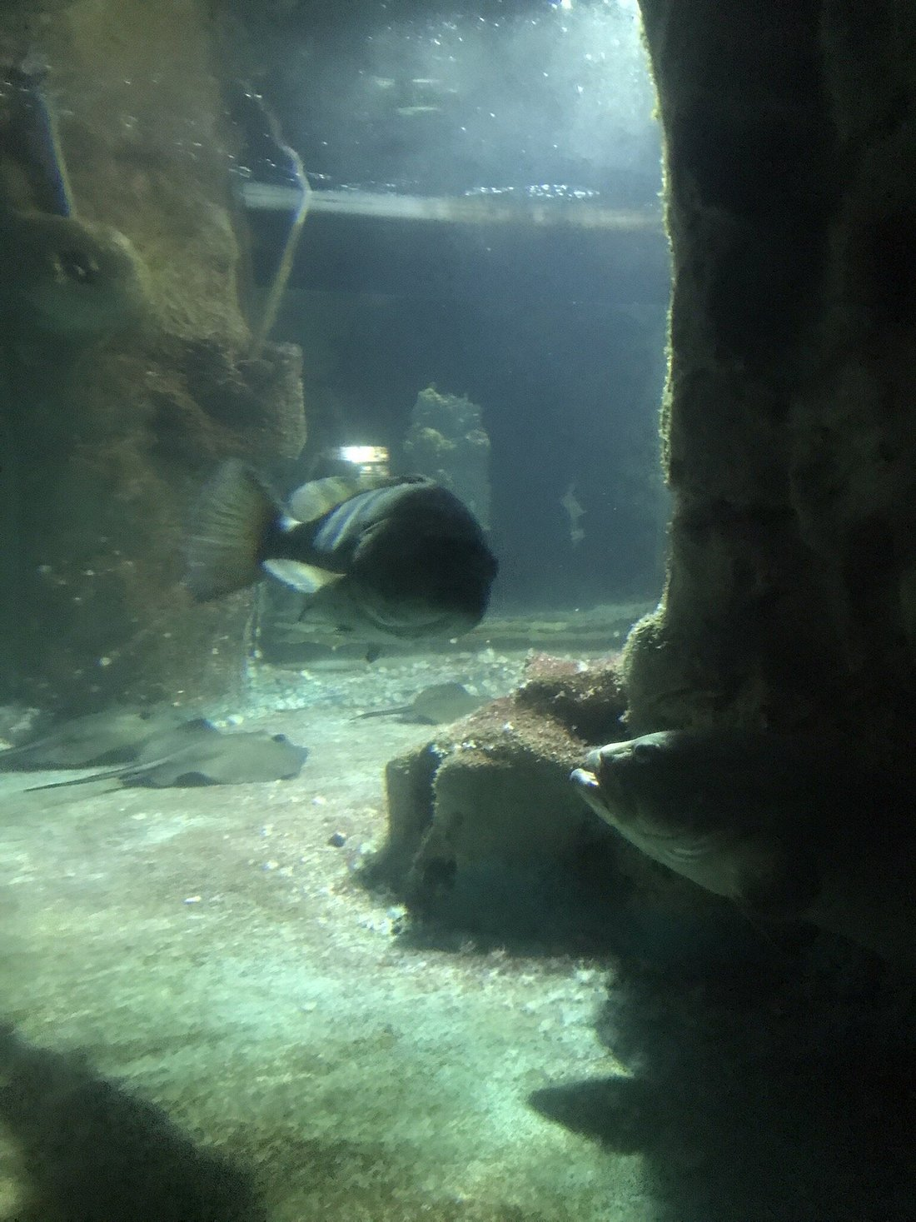
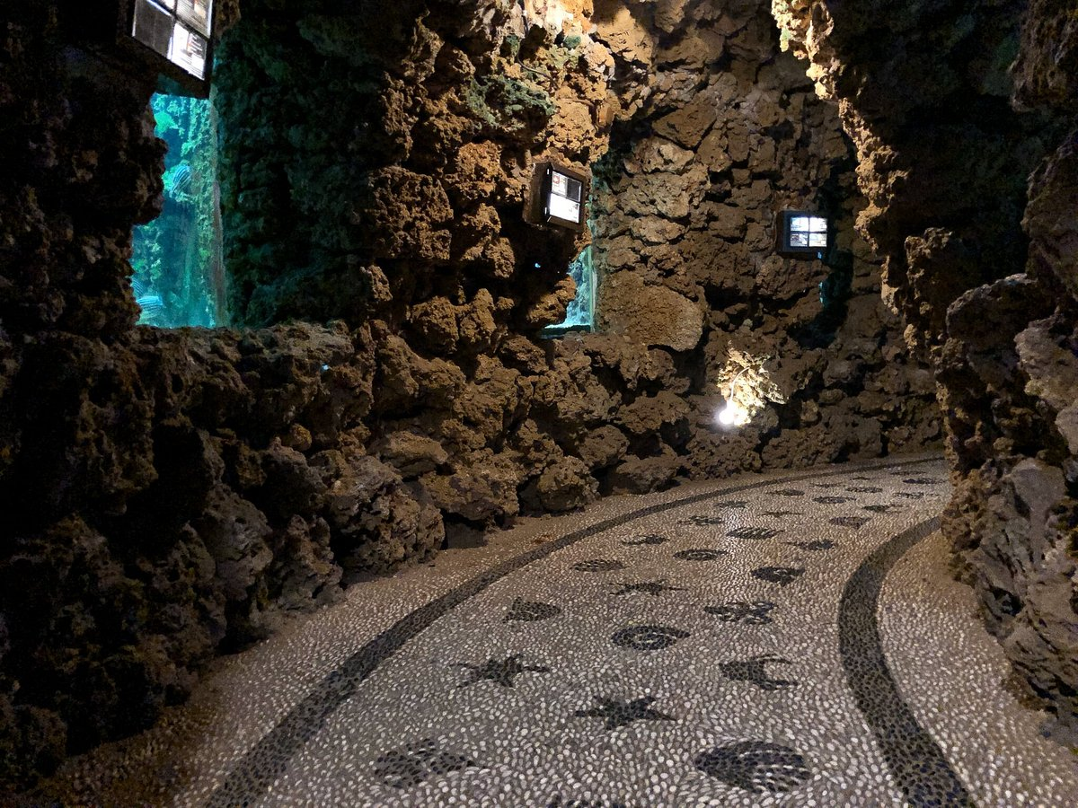
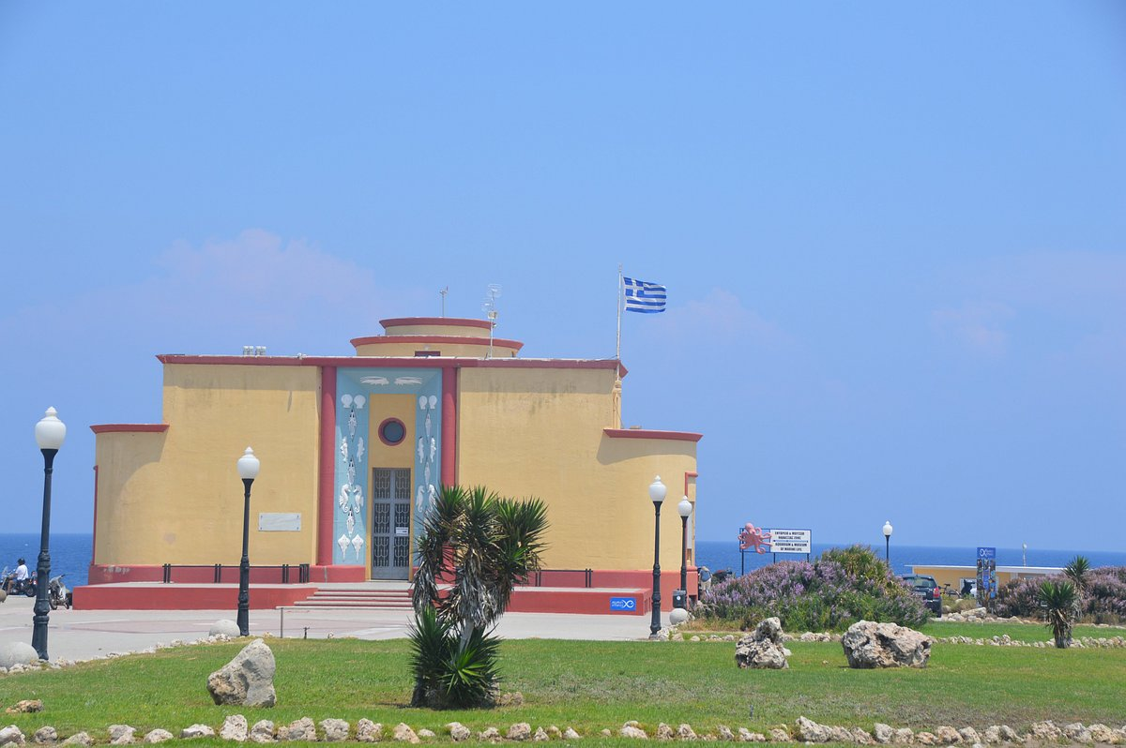
Ενυδρείο

